Slide 1

Blindly Assess Image Quality in the Wild Guided by A Self-Adaptive Hyper Network [Implementation]

Slide 2
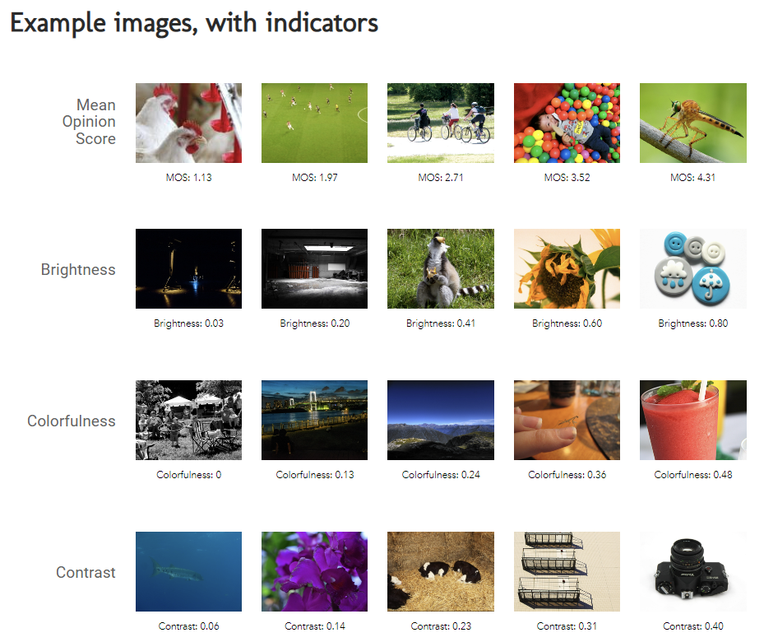
1. Dataset
Hyper
IQA
KonIq-10k

Slide 3
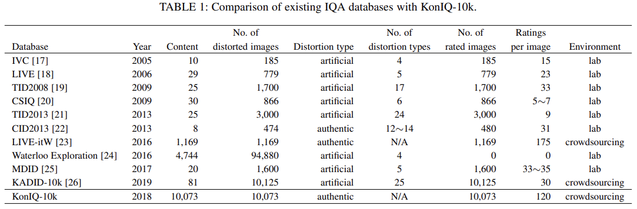
1. Dataset
Hyper
IQA
KonIq-10k
총 10,073장의 이미지
512x384 px
우리가 자주 보는 사진 이미지와 유사하다.
http://database.mmsp-kn.de/koniq-10k-database.html

Slide 4
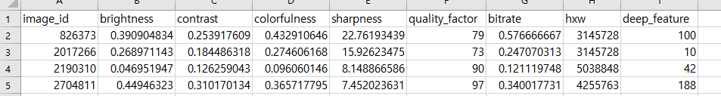
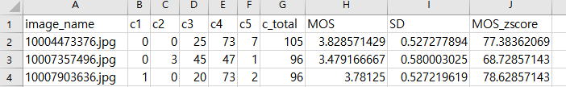
1. Dataset
Hyper
IQA
KonIq-10k
koniq10k_indicators.csv
koniq10k_scores_and_distributions.csv

Slide 5
1. Dataset
Hyper
IQA
KonIq-10k
The scores file header
image_name : the image file name
c1-c5 : number of ratings for each ACR value
c_total : total number of judgments per image
MOS : Mean Opinion Scores of the 5-point ACR
SD : ​Standard Deviation of the MOS
MOS_zscore : ACR scores are first normalised for each user by z-scoring the user ratings

Slide 6
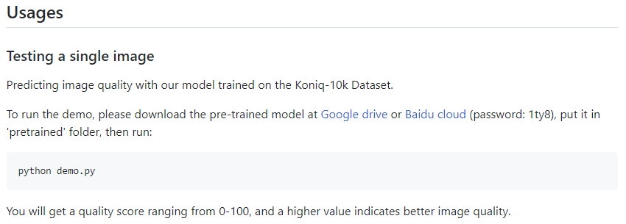
1. Dataset
Hyper
IQA
KonIq-10k
데이터셋 선정 이유
원본 이미지가 없고 Authentic image이기 때문에 NR-IQA에 적합하다.
이미지 개수가 많고(약 10,000장) labelling이 잘되어 있다.
HyperIQA 모델이 KonIq-10k으로 pretrained 되어 있다.

Slide 7
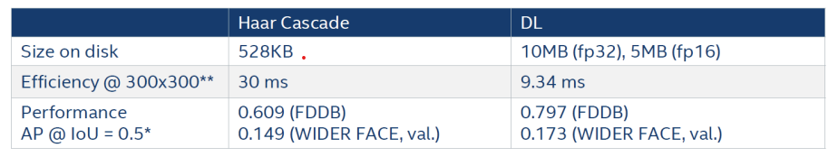
2. Dataset EDA 및 Preprocessing
Hyper
IQA
Face-detector 모델을 사용하여 사람이 있는 이미지만 추출
OpenCV 예제에서 DNN 모듈을 사용한 얼굴 검출 기능을 지원
SSD(Single Shot MultiBox Detector) 기반 얼굴 검출 네트워크
https://github.com/opencv/opencv/tree/master/samples/dnn/face_detector
기존의 Haar-Cascade 방법보다 속도 & 정확도 면에서 더 좋은 성능을 나타냄

Slide 8
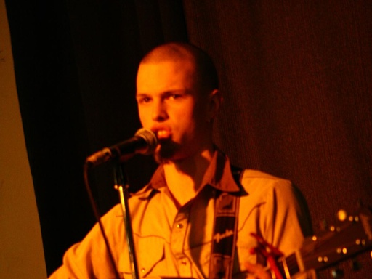

2. Dataset EDA 및 Preprocessing
Hyper
IQA
Face-detector 모델을 사용하여 사람이 있는 이미지만 추출
10,373장 1,563장
Confidence 값을 0.5 이상으로 설정

Slide 9
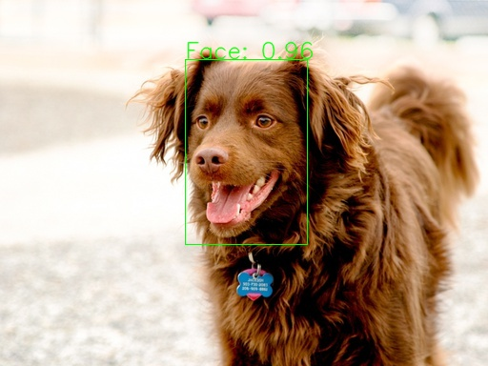
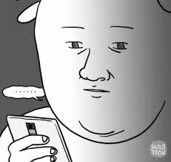
2. Dataset EDA 및 Preprocessing
Hyper
IQA
Face-detector 모델을 사용하여 사람이 있는 이미지만 추출
10,373장 1,563장
Confidence 값을 0.5 이상으로 설정
동물도 일단은
얼굴이니까…

Slide 10
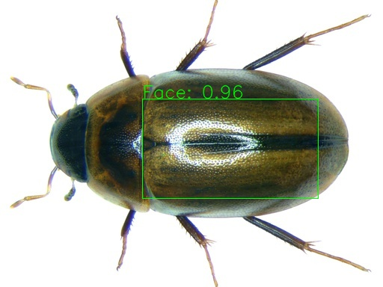
2. Dataset EDA 및 Preprocessing
Hyper
IQA
Face-detector 모델을 사용하여 사람이 있는 이미지만 추출
10,373장 1,563장
Confidence 값을 0.5 이상으로 설정
???
개발자들
일 안하나…

Slide 11
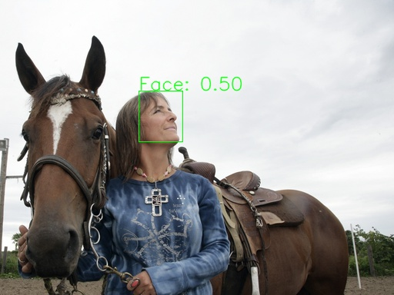
2. Dataset EDA 및 Preprocessing
Hyper
IQA
Face-detector 모델을 사용하여 사람이 있는 이미지만 추출
10,373장 1,563장
Confidence 값을 0.5 이상으로 설정
0.5보다 높이면
안 잡히는 얼굴이 꽤 있는데…

Slide 12
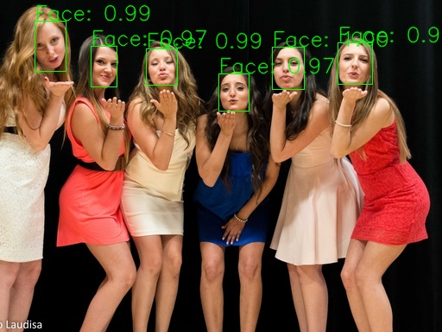
2. Dataset EDA 및 Preprocessing
Hyper
IQA
모델을 사용하여 추출한 1,563장 중 사람이 아닌 이미지를 직접 제거
1,563장 1,048장
이미지에 다수의 사람이 있는 경우가 있음.
이런 거는 어떻게 처리하나…

Slide 13
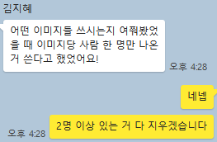
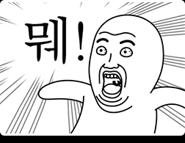
2. Dataset EDA 및 Preprocessing
Hyper
IQA
모델을 사용하여 추출한 1,563장 중 사람이 아닌 이미지를 직접 제거
1,563장 1,048장
기업 화상 회의 당시 이미지 당 사람이 한명이라는 정보를 얻음

Slide 14
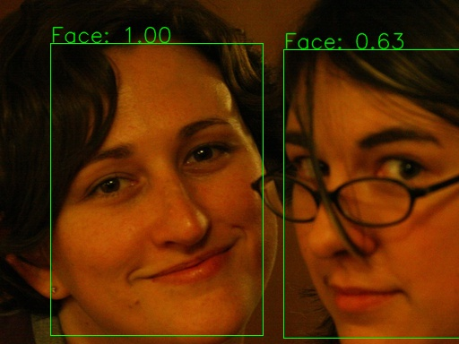
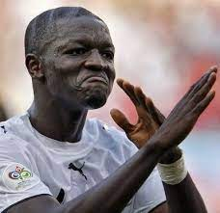
2. Dataset EDA 및 Preprocessing
Hyper
IQA
1,048장의 이미지 중 사람이 2명 이상인 이미지를 직접 제거
1,048장 509장
(사실 이건 모델 돌렸어도 되는데…)

Slide 15
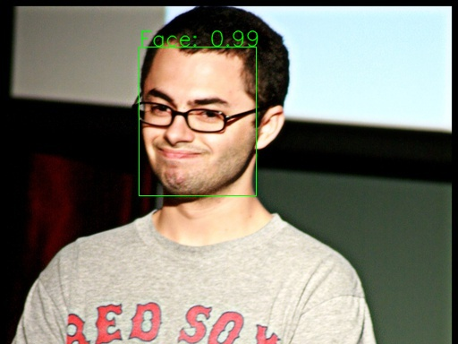
2. Dataset EDA 및 Preprocessing
Hyper
IQA
1,048장의 이미지 중 사람이 2명 이상인 이미지를 제거
1,048장 509장
최종적으로 사람이 한 명 있고 confidence값이 0.5 이상인 이미지만 추출

Slide 16
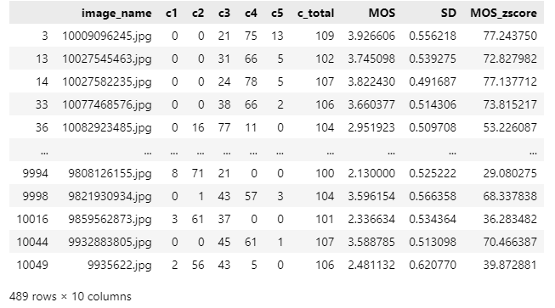
2. Dataset EDA 및 Preprocessing
Hyper
IQA
509장의 이미지와 CSV 파일 매칭
이미지는 있지만 CSV 데이터가 없는 경우가 존재
데이터가 없는 이미지 20장 삭제
509장 489장

Slide 17

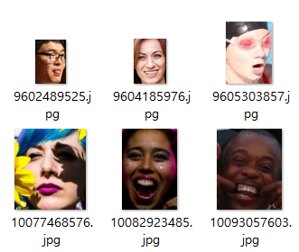
2. Dataset EDA 및 Preprocessing
Hyper
IQA
얼굴 이미지 잘라내기
총 489장의 face_cropped_image를 얻음

Slide 18
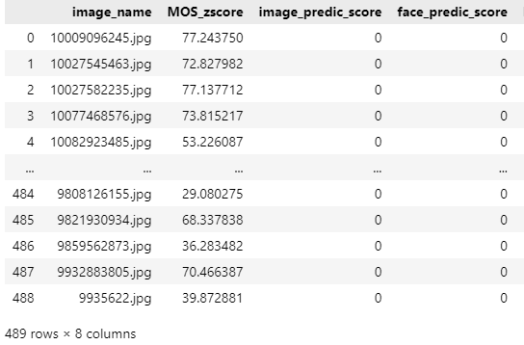
2. Dataset EDA 및 Preprocessing
Hyper
IQA
불필요한 CSV 컬럼 삭제 및 컬럼 추가
Image_predic_score : 원본 이미지로 측정한 predicted quality
Face_predic_score : 얼굴만 자른 이미지로 측정한 predicted quality

Slide 19
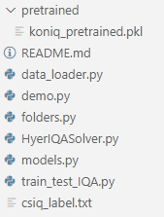
3. Implementation
Hyper
IQA
제공된 demo.py와 pre-trained model을 사용

Slide 20
3. Implementation
Hyper
IQA
제공된 demo.py와 pre-trained model을 사용
제공된 demo.py와 pre-trained model이 정상 작동하는 것을 확인
처음에는 GPU가 없다고 하여 로컬에서 작동이 되지 않음
구글 colab으로 이식하여 모델을 작동
근데 오늘 다시 해보니 CPU로 설정되어 잘 돌아감.

Slide 21
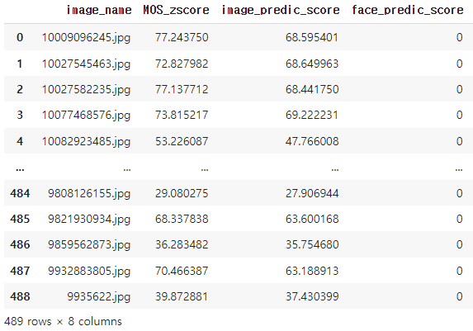
3. Implementation
Hyper
IQA
제공된 demo.py와 pre-trained model을 사용
원본 이미지 489장을 test data로 Image_predic_score를 추출

Slide 22
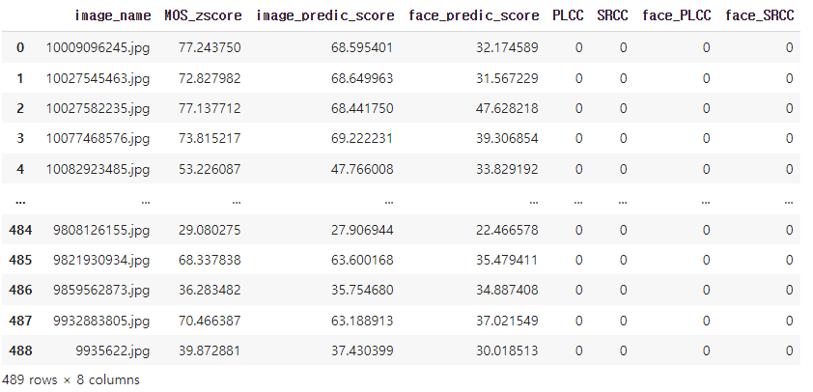
3. Implementation
Hyper
IQA
제공된 demo.py와 pre-trained model을 사용
얼굴을 자른 이미지 489장을 test data로 Face_predic_score를 추출

Slide 23
4. Result - HyperIQA
Hyper
IQA
원본 이미지 score에 비해 얼굴을 자른 이미지 score가 매우 낮다.
원래 score가 낮은 경우 하락폭이 크지 않지만, score가 높은 이미지의 경우 50% 가까이 점수가 낮게 나온다.

Slide 24
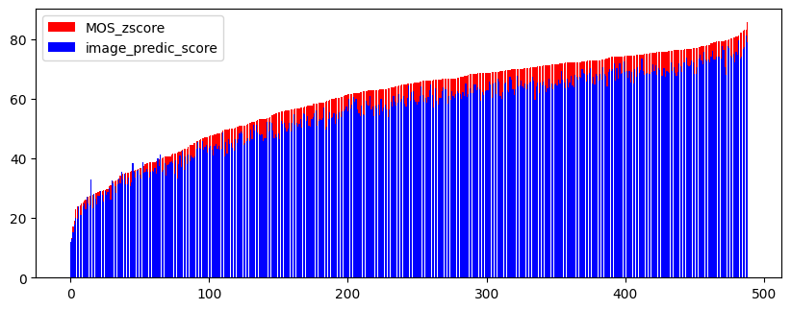
4. Result - HyperIQA
Hyper
IQA
원본 이미지 MOS_zscore와 원본 이미지 predict_score 비교
매우 유사한 경향을 보인다.
predict_score가 MOS_zscore에 비해 조금 낮지만 큰 차이는 없다.

Slide 25
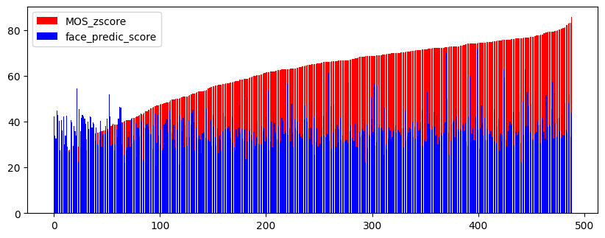
4. Result - HyperIQA
Hyper
IQA
원본 이미지 MOS_zscore와 얼굴 자른 이미지 face_predict_score 비교
매우 큰 차이를 보인다.
face_predict_score가 대부분 20 ~ 40점 사이 값을 갖는다.
MOS_zscore가 높을 수록 차이가 심해진다.

Slide 26
4. Result - HyperIQA
Hyper
IQA
PLCC, SRCC, MSE 비교
원본 이미지의 MOS_zscore와 모델이 예측한 score로 PLCC, SRCC 값을 계산했을 때, 0.99, 0.98 이라는 매우 높은 값을 보인다.
이것은 이 모델이 사람이 보는 것과 매우 유사하게 이미지의 quality를 측정한다는 것을 뜻한다.
하지만, 얼굴만 자른 이미지로 예측한 score로 PLCC, SRCC 값을 계산했을 때, 0.12, 0.10 이라는 매우 낮은 값을 보인다.
이것은 이 모델이 사람이 보는 것과 거의 연관성이 없게 이미지의 quality를 측정한다는 것을 뜻한다.

Slide 27
4. Result - HyperIQA
Hyper
IQA
PLCC, SRCC, MSE 비교
원본 이미지의 MOS_zscore와 모델이 예측한 score로 MSE 값을 계산했을 때 28.65라는 값을 보인다.
하지만, 얼굴만 자른 이미지로 예측한 score로 MSE 값을 계산했을 때 818.42라는 매우 높은 값을 보인다.
MSE 비교를 통해 얼굴 이미지만 예측한 score는 error가 매우 심한 것을 알 수 있고, 이 score는 신뢰할 수 없다는 결론을 낼 수 있다.

Slide 28
5. Problem and Solution
Hyper
IQA
Summary
이번에 구현한 HyperIQA 모델은 KonIq-10k로 pre-trained 되어 있고,
사람이 들어간 이미지의 quality를 평가하는데 훌륭한 결과를 보인다.
하지만, 우리가 원하는 얼굴 이미지의 quality를 평가하기에는 매우 안좋은 결과를 보이고 있다.

Slide 29
5. Problem and Solution
Hyper
IQA
MOS_zscore가 정확하지 않다.
모델 평가에 활용한 MOS_zscore값은 원본 이미지에 대한 값으로, 우리가 평가에 활용하기에 적합하지 않다.
얼굴만 자른 이미지의 경우 원본 이미지의 특정 부분에 속하기 때문에 이 부분만을 특정한 MOS_zscore값이 필요하다.
하지만 MOS_zscore값은 labelling이 매우 어렵기 때문에 현실적으로 불가능하다.
Pre-trained 모델을 사용했다.
이번 predict score를 계산하는데 사용한 모델은 KonIq-10k로 pre-trained 된 모델이고, 이 모델은 사람의 얼굴을 평가하는데 적합하지 않다.
처음부터 학습을 다시 하거나, 얼굴 이미지로 학습한 weights 값이 필요하다.

Slide 30
5. Problem and Solution
Hyper
IQA
얼굴 이미지의 크기가 너무 작다.
모델이 input 이미지를 resize(512 * 384)하는데 당연히 화질이 안 좋아진다.
개인적인 문제
구현이 어렵고, 모델을 수정하는 것이 불가능할 것 같다.
Pytorch에 대한 학습이 부족하고, source code를 분석하고 이해하는 역량이 부족하다.
이 모델의 경우, demo.py라는 실행 파일이 있어 어렵지 않았지만 demo.py가 없다고 가정했을 때 시도한 구현은 실패했다.

